Slide 1
KOPRIVNIČKO – KRIŽEVAČKA
ŽUPANIJA
V. Š. OŠ Prof. B. Mađer
PŠ Plavšinac, 2009.

Slide 2
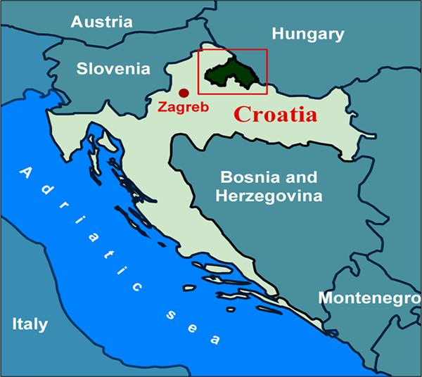
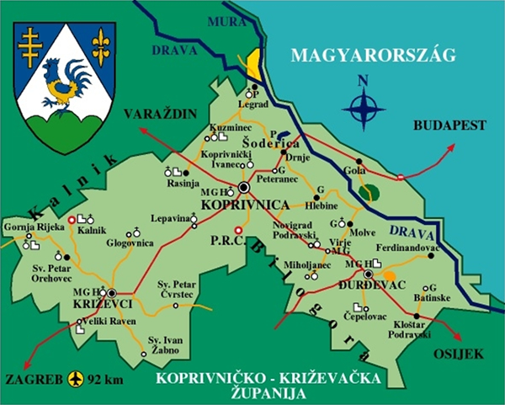
smještena u sjeverozapadnom dijelu Republike Hrvatske
površina 1.746 km²
sedamnaesta je županija po veličini u Hrvatskoj
sjeveroistočni dio županije čini dolina rijeke Drave
planina Kalnik, koja je pretežno šumovita zauzima veliki dio zapadnog dijela županije
južni i jugoistočni čini gotovo cijela dužina
Bilogore
veća naselja ovog prostora su Koprivnica, Đurđevac i Križevci.
Položaj županije na
zemljovidu RH.
O županiji …

Slide 3
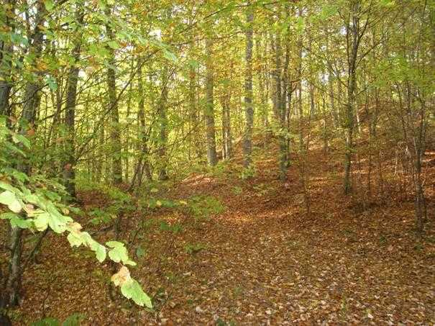
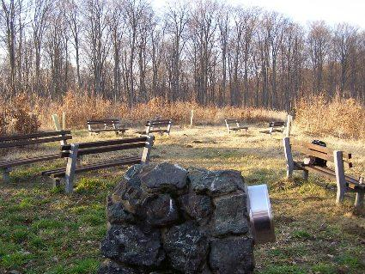
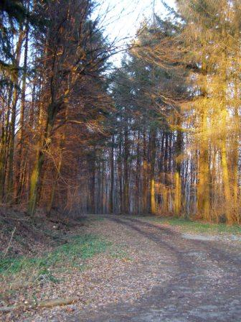
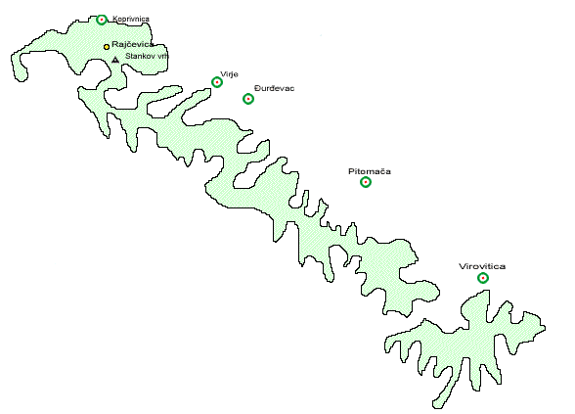
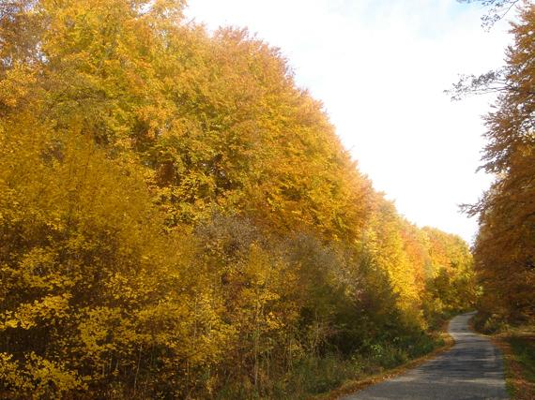
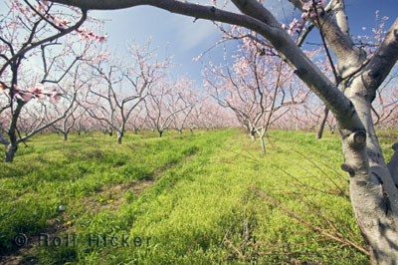
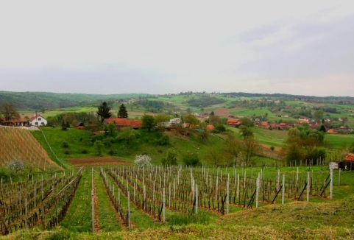
STANKOV VRH 306 m/nm
ARIŠI
VINOGRADI I VOĆNJACI
MLADA ŠUMA GRABA I BUKVE
ŠUMA
VOĆNJAK
V. Š. OŠ Prof. B. Mađer
PŠ Plavšinac, 2009.
Prirodne cjeline županije - Bilogora

Slide 4
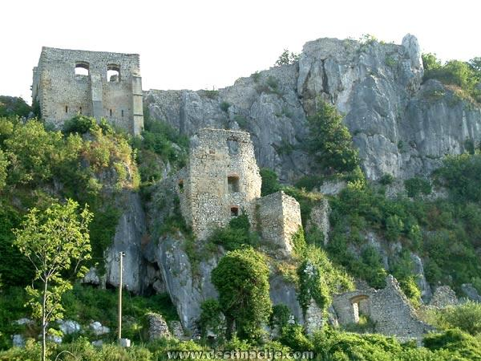
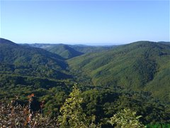
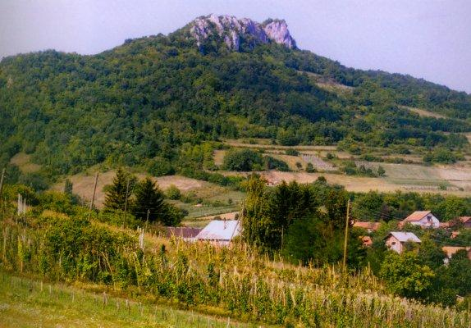
Šumom bogato Vratno
Pogled na Kalnik s Bilogore
Stari grad Kalnik
Pogled na Mali Kalnik iz
Gornje Rijeke
V. Š. OŠ Prof. B. Mađer
PŠ Plavšinac, 2009.
Prirodne cjeline županije - Kalnik

Slide 5
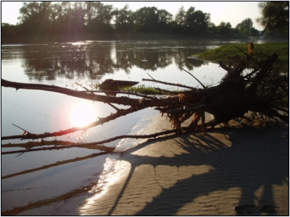
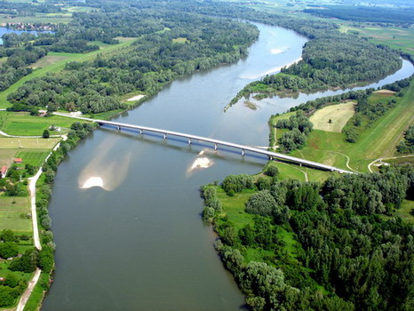
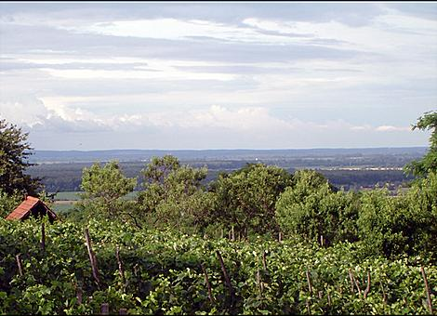
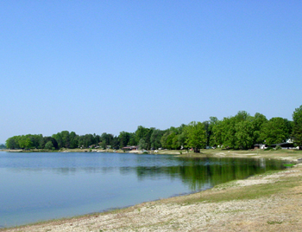
Pogled na Podravinu iz Plavšinačkih gorica
Separacijsko jezero Šoderica
Ljepota stare Drave u suton
Drava kod Repaškog mosta
V. Š. OŠ Prof. B. Mađer
PŠ Plavšinac, 2009.
Prirodne cjeline županije - Drava

Slide 6
PiD, 3. razred – 5. tema: Izgled zavičaja
Ugljenara pod Kalnikom
Ključni pojmovi: nizinski zavičaj
V. Š. OŠ Prof. B. Mađer
PŠ Plavšinac, 2009.

